Slide 1


HỘI ĐỒNG ĐỘI QUẬN LONG BIÊN
LIÊN ĐỘI TRƯỜNG TIỂU HỌC ĐỨC GIANG
TUYÊN TRUYỀN
PHÒNG CHỐNG TAI NẠN THƯƠNG TÍCH TRONG TRƯỜNG HỌC

Slide 2

Các em hãy quan sát hình vẽ sau đây và trả lời cho cô biết.
Câu 1: Những trò chơi nào là trò chơi nguy hiểm có thể gây tai nạn thương tích trong trường học?
Câu 2: Khi tham gia các trò chơi này sẽ nguy hiểm như thế nào?
Câu 3: Khi được tuyên truyền rồi em có tham gia chơi không? Khi nhìn thấy bạn của mình chơi các trò chơi nguy hiểm em sẽ khuyên bạn thế nào?

Slide 3
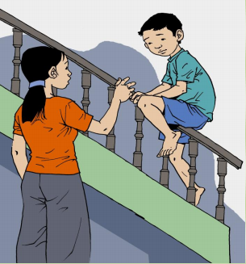
Leo, trèo
lan can

Slide 4
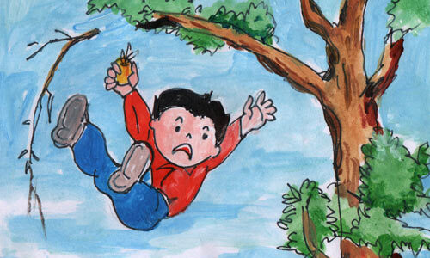
Trèo cây

Slide 5
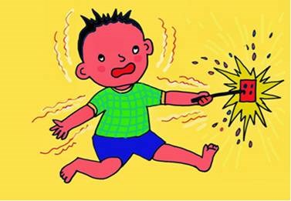
Nghịch ổ điện

Slide 6
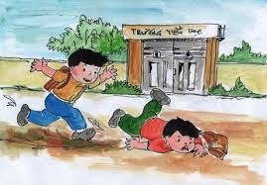
Rượt đuổi nhau

Slide 7
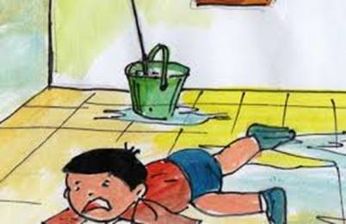
Trơn trượt

Slide 8
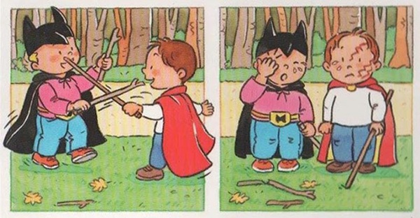
Nghịch vật sắc nhọn

Slide 9
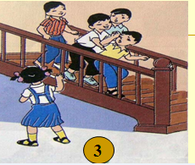
Chén lấn,
xô đẩy nhau

Slide 10
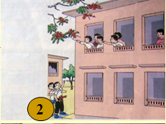
Với ở trên cao.

Slide 11

Trường học hạnh phúc là ngôi trường trong đó học sinh được an toàn đầu tiên.
Các em hãy tránh xa các trò chơi nguy hiểm có thể gây tai nạn thương tích cho mình và mọi người xung quanh để cô trò chúng ta cùng nhau xây dựng một ngôi trường hạnh phúc nhé.

Slide 12

Vui chơi an toàn

Slide 13

Tuân thủ các nội quy của nhà trường

Slide 14
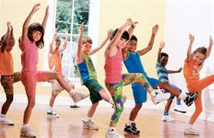
Thường xuyên
tập thể dục

Slide 15
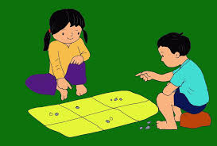
Tham gia các trò chơi dân gian

Slide 16
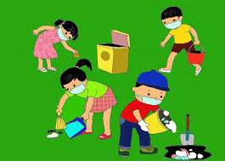
Tham gia vệ sinh lớp học, góc học tập

Slide 17
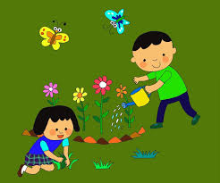
Chăm sóc cây xanh,
bảo vệ môi trường

